Slide 1
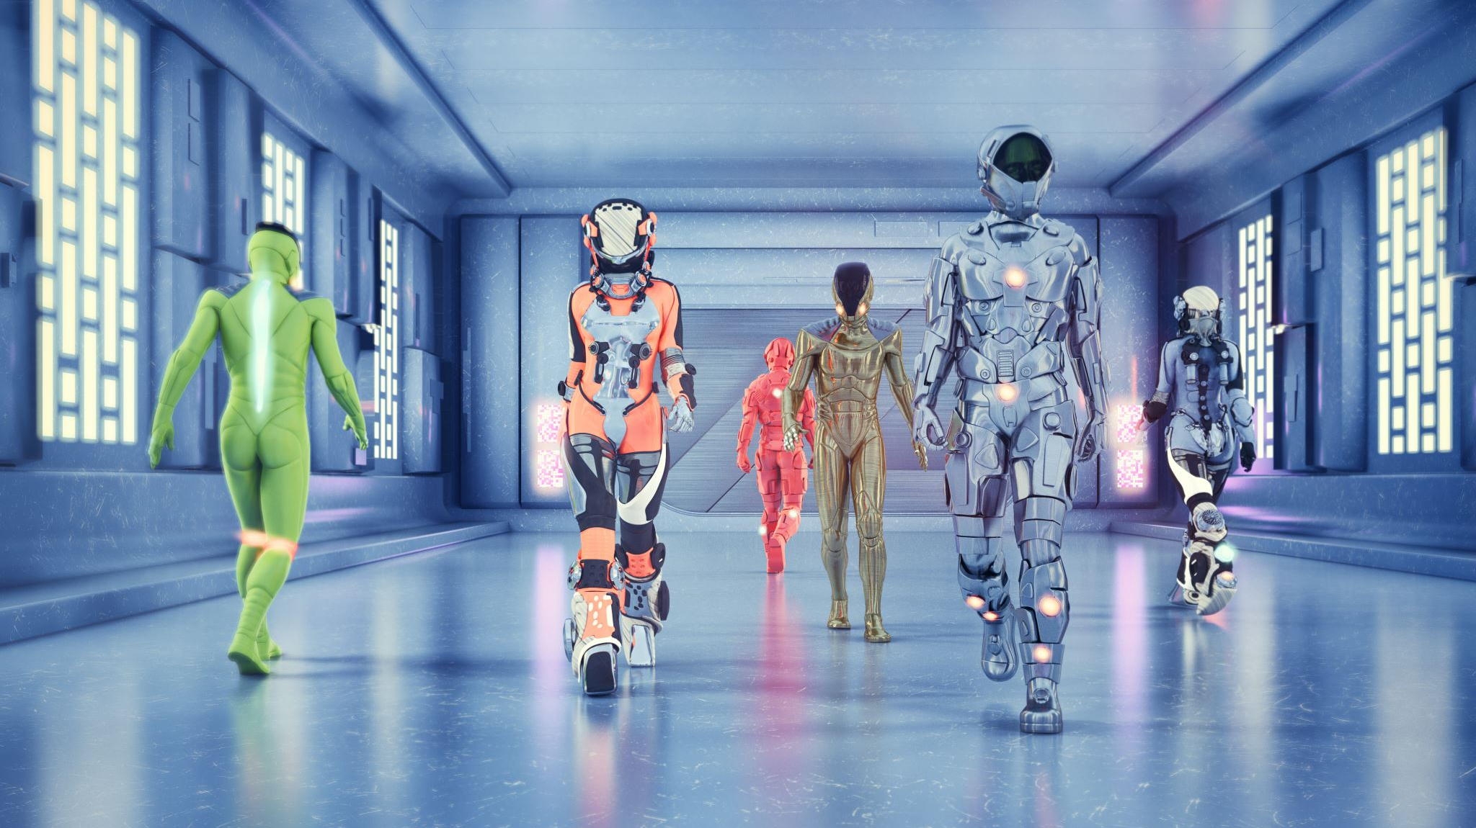
Diseño de un Sistema de Personajes de Videojuego con Habilidades Especiales
Programación II 2025

Slide 2

Enunciado
En el desarrollo de un videojuego, es fundamental poder representar diferentes tipos de personajes guerreros y magos; que comparten ciertas características básicas (nombre, nivel, puntos de vida, estado (normal, envenenado, derrotado,) pero tienen habilidades únicas.
El sistema debe cumplir los siguientes requisitos:
Se debe definir un método para que el personaje suba de nivel y otro para que reciba daño.
Se debe declarar un método que represente la habilidad especial única de cada tipo de personaje.
Un Guerrero golpea porque tiene el atributo de fuerza, un Mago lanza un hechizo porque tiene el atributo de poder mágico
Se debe incluir un programa principal (main) para crear y manipular estos personajes.
Programación II - 2025

Slide 3
Enunciado – Estrategia del juego
Acciones Comunes a Todos los Personajes:
Subir de Nivel: Cuando un personaje "sube de nivel":
Su Nivel aumenta en 1.
Sus Puntos de Vida máximos (y actuales) aumentan en una cantidad fija (en este caso, 10 puntos). Esto simula que se vuelven más resistentes.
Recibir Daño: Cuando un personaje "recibe daño", se le especifica una cantidad de daño (un número entero).
Esta cantidad de daño se resta de sus Puntos de Vida actuales.
Efecto del Estado: Si el personaje se encuentra en estado "Envenenado", recibe una cantidad de daño extra adicional (en este caso, 5 puntos de daño) además del daño normal.
Los Puntos de Vida nunca pueden ser menores que 0. Si el daño reduce los Puntos de Vida a 0 o menos, se establecen en 0.
Si los Puntos de Vida llegan a 0, el personaje es marcado como "derrotado".
Programación II - 2025

Slide 4
Enunciado – Estrategia del juego
Ataque Especial del Guerrero: El Guerrero realiza un "Golpe con Hacha". El poder de este golpe depende directamente de su atributo Fuerza (por ejemplo, el daño potencial es su Fuerza * 2).
Ataque Especial del Mago: El Mago lanza un "Rayo de Fuego". El poder de este hechizo depende directamente de su atributo Poder Mágico (por ejemplo, el daño potencial es su Poder Mágico * 1.5).
Programación II - 2025

